Slide 1

令和5年度 ひがしこうち誘客促進キャンペーン
「ひがしこうちでGO！GO！！おでかけクーポン券」
事業者向け説明会
2023年8月4日

Slide 3
事業概要
令和５年度 ひがしこうち誘客促進キャンペーン「ひがしこうちでGO！GO！！おでかけクーポン券」
【 目的 】
「クーポン付き宿泊プラン」で宿泊されたお客様に対し、ひがしこうちエリア内で使用できるクーポン券を配布し、旅行者の滞在時間の延長やリピーターの掘り起しに繋げ、滞在型観光の推進及び観光消費額の拡大を図ることで、物価高騰の影響を受けたひがしこうちエリア内の宿泊・観光事業者を支援するとともに、地域経済を活性化することを目的とする。
事業の流れ
高知県・高知県東部9市町村
補助金・負担金
一般社団法人 高知県東部観光協議会
【キャンペーン期間】
令和5年9月1日～令和6年1月31日まで
※配布状況に伴い期間調整あり（除外日なし）
【クーポン配布冊数】
18,000冊
【クーポン配布条件】
対象宿泊施設において「クーポン付き宿泊プラン」で
宿泊した中学生以上の方
【コロナワクチン接種証明・陰性証明】
不要
【配布クーポン内容】
①休前日 ※休前日・平日の区分は別紙参照
税込3,500円以上の宿泊プランで宿泊された場合
2,500円分（１枚500円×5枚つづり×１冊）
②平日
税込7,000円以上の宿泊プランで宿泊された場合
5,000円分（１枚500円×5枚つづり×２冊）
【連泊について】
２泊目までをクーポン進呈の対象とする
（例：金曜のみ宿泊…2冊 金土曜に宿泊…3冊）
⑧手数料の支払
説明会の実施
PRツールの提供
・ポスター
・ステッカー
・のぼり など
⑦報告
説明会の実施
PRツール等の提供
・クーポン券
・加盟店一覧
・ポスター など
⑪支払
⑫手数料の支払
四国銀行
（安芸・室戸・田野・甲浦）
⑥支払
⑩提出
ご注意ください
⑤請求
クーポン券対象
宿泊施設
おでかけクーポン
加盟店
⑨請求
郵 便 局
②クーポン券
③商品・
サービス
➀宿泊
④クーポン券
お客様

Slide 4
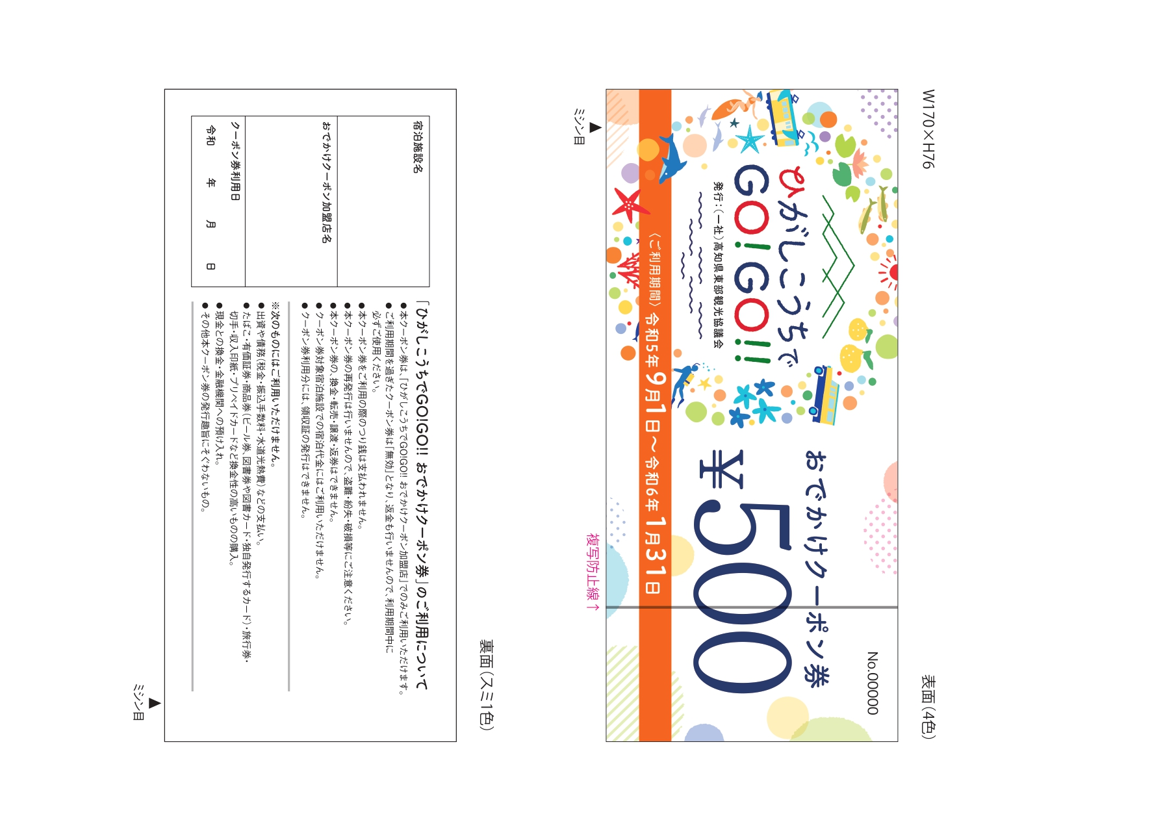
デザイン（クーポン券）
-2-

Slide 5
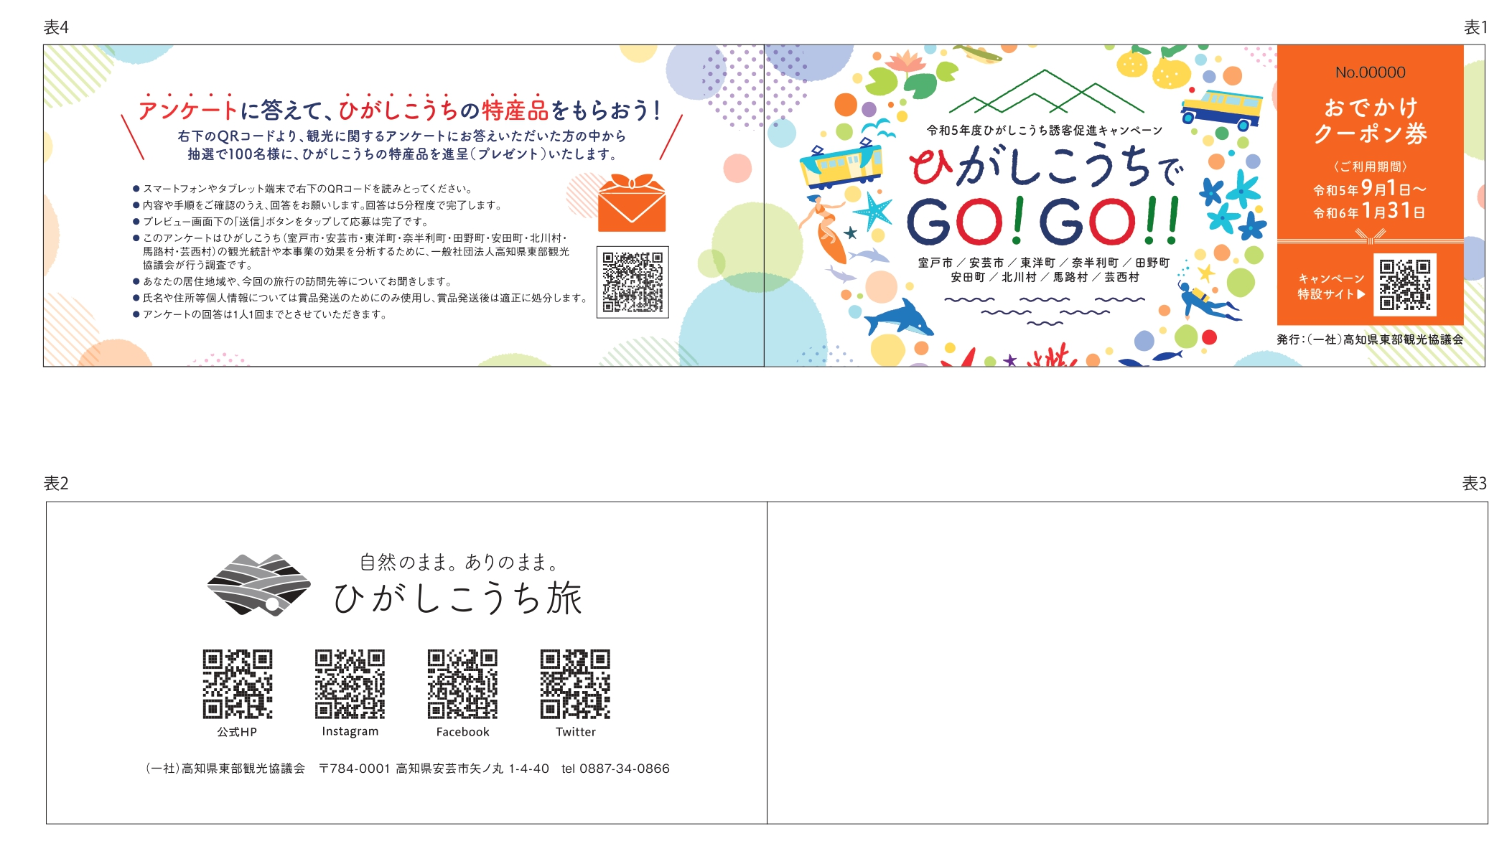
デザイン（クーポン券冊子）

Slide 6
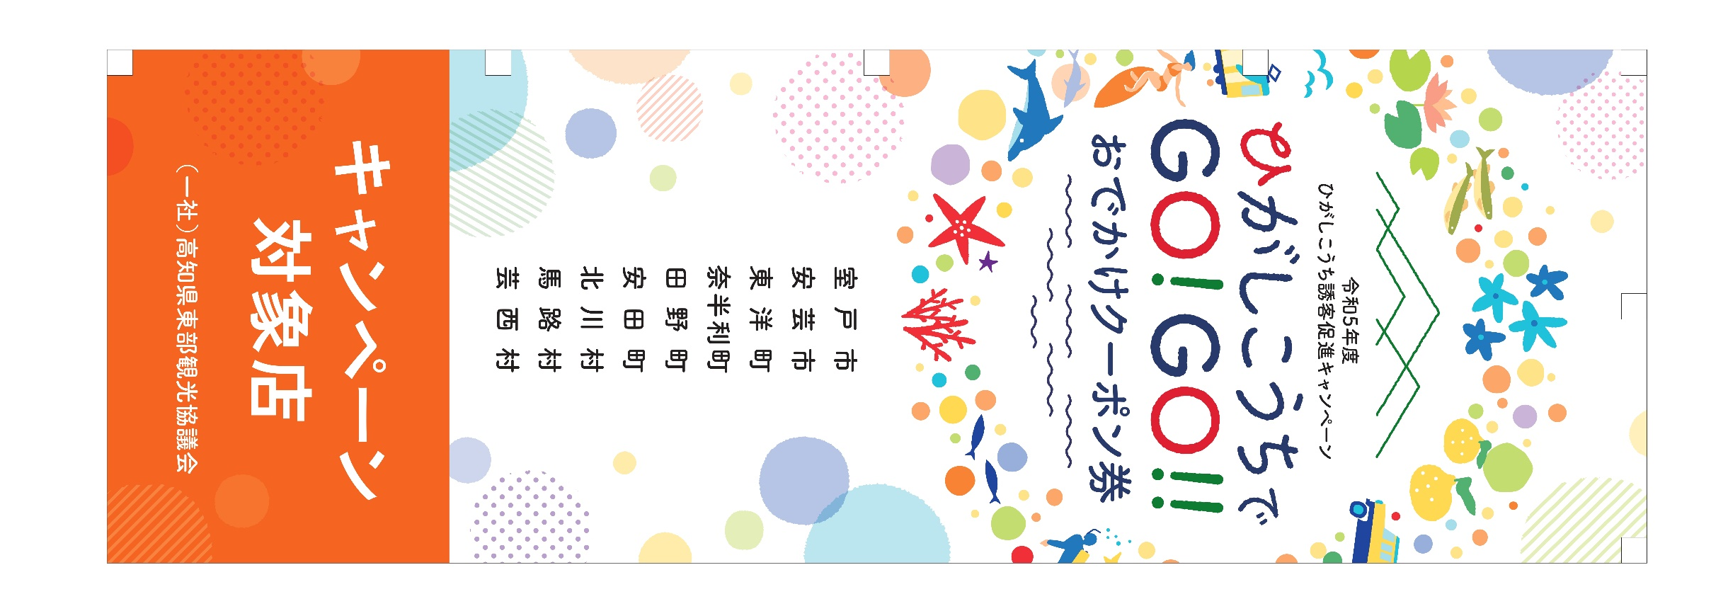

デザイン（のぼり・ステッカー）

Slide 7







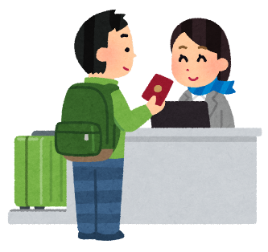








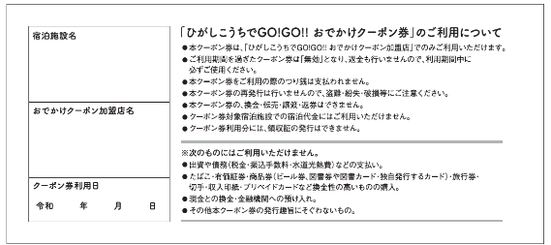

クーポン券の利用例
利用OKのパターン
宿泊施設
おでかけクーポン加盟店
おでかけクーポン加盟店でのみクーポン券の利用が可能です。
（店頭ののぼりや、ポスターやステッカーが目印）
飲 食
※取扱店舗は特にご注意ください
■クーポン券をご利用の際の釣り銭は支払わないでください。■クーポン券利用分には領収証は発行しないでください。
クーポン券の利用対象とならないもの
■出資や債務の支払い。（税金・振込み手数料、電気・ガス・水
道料金など）
■たばこ、有価証券、商品券（ビール券、図書券、独自発行
する券など）、旅行券、切手、印紙、プリペイドカード等
換金性の高い物の購入。
■現金との換金、金融機関への預け入れ。
■その他このクーポン券の発行趣旨にそぐわないもの。
注意
おみやげ
チェックイン時にお渡しします。
※大人のみ（中学生以上）
体 験
利用NGのパターン
宿泊施設
おでかけクーポン加盟店
クーポン裏面に宿泊施設名の記載（ゴム印）がないクーポン券は利用できません
クーポン券は、宿泊施設でもご利用いただけますが、宿泊費の支払いには利用できません
未記入
クーポン券裏面

Slide 8
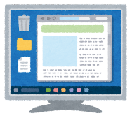






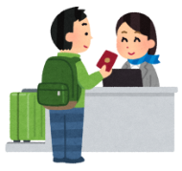




【 宿泊施設 】 宿泊プランの作成 ～ 発行管理表提出までの流れ
旅行商品の作成
受け取り＆PRツールの掲示
クーポン券の配布
発行管理表の提出
毎月10日までに東部観に発行管理表をFAXして発行状況を報告してください。
●東部観スタッフよりクーポン券を
受け取ったら、数量を確認してください。
●裏面に施設名を記入（ゴム印可）
してください。
●ポスターやステッカーを掲示してください。
自社の宿泊プランの中に、「クーポン付き宿泊プラン」を用意してください。
●チェックイン時に1人あたり2,500円分のクーポン券をお渡しください。
●発行管理表により、在庫及びクーポン券の配布状況を管理してください。
※配分された冊数以上の予約受付をしないようご注意ください。
①キャンペーン期間は9/1～1/31まで（1/30チェックインまで）です。
※配布状況に伴い期間調整あり（除外日はありません）
②クーポン券の配布対象となるのは、3,500円以上の宿泊プランをご利用して宿泊された大人（中学生以上）の
お客様のみです。小人や幼児にクーポン券は付きません。
③ （宿泊日とその翌日がともに休日の場合及び12/29～1/2 ）と （休前日以外）でクーポンの
進呈冊数に差を設けてください。
：税込3,500円以上の宿泊プランで宿泊された場合は2,500円分（１冊）進呈
：税込7,000円以上の宿泊プランで宿泊された場合は5,000円分（２冊）進呈
※ただし、宿泊プランが税込7,000円未満の場合は2,500円分（１冊）進呈となります。
※平日・休前日の区分は次ページのカレンダーをご確認ください
④連泊の場合は、２泊目までがクーポン進呈の対象となります。
（例：1名宿泊の場合／金曜のみ宿泊…2冊進呈 金土曜に宿泊…3冊進呈 金土日曜に宿泊…３冊進呈）
注 意 事 項
休前日
平日
休前日
平日

Slide 9
平日・休前日カレンダー
休 前 日
※カレンダーに赤く色付けした日
（宿泊日とその翌日がともに休日の場合及び12/29～1/2）
税込3,500円以上の宿泊プランで宿泊された場合は2,500円分（１冊）進呈
平 日
※カレンダーに赤く色付けした日以外
上記以外
税込7,000円以上の宿泊プランで宿泊された場合は5,000円分（２冊）進呈
※ただし、宿泊プランが
税込7,000円未満の場合は
2,500円分（１冊）進呈となります。
【連泊について】
連泊の場合は、２泊目までが
クーポン進呈の対象となります。

Slide 11



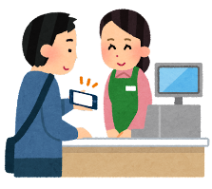



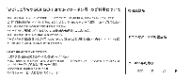
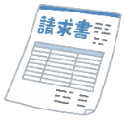

【 加盟店 ※四国銀行に口座をお持ちの場合 】 クーポン券利用～精算までの流れ
請求書最終受付日
令和６年２月９日（金）午後３時まで
クーポン券の受付
四国銀行の窓口に請求
9/1～1/31まで
9/1～2/9まで（随時）
お客様 ➡ おでかけクーポン加盟店
おでかけクーポン加盟店 ➡ 四国銀行窓口 ➡
おでかけクーポン加盟店指定口座にご入金
※クーポン券
裏面チェック
換金申込書
※加盟店名と
利用日記入
換金申込書・参加申込書（写）とクーポン券をセットにして四国銀行の各支店窓口に持参してください。（※申込書に登録された通帳も必要となります）
※ひがしこうちエリア内にある支店（安芸・田野・室戸・甲浦）に限ります。
※換金申込書は後日発送します。
※請求金額とクーポン券の枚数が合っていることを事前にご確認ください。
事前に登録された口座に即日入金されます。
※入金の際には、四国銀行にある入金伝票へご記入いただき、通帳とあわせて窓口へご提出ください。
受け付けたクーポン券に、
宿泊施設名の記入があるか確認してください。宿泊施設名の記入がない場合は受け付けず、事務局へ連絡してください。
施設名と利用日を記入（ゴム印可）してください。
①キャンペーン期間は9/1～1/31までです。※利用状況に伴い期間調整あり
②クーポン券の裏面に宿泊施設名の記入（ゴム印）がない場合は受け付けず、事務局へ連絡してください。
③クーポン券をご利用の際の釣り銭は支払わないでください。また、クーポン券利用分には領収証は発行しないでください。
④クーポン券を受け取ることができなかった等の理由から、体験等を取り止めた場合に発生するキャンセル料は、
お客様負担としてください。
⑤紛失されたクーポン券は精算できませんので、紛失等にご注意ください。
⑥四国銀行に口座をお持ちの場合は、四国銀行の営業時間内であればいつでも４支店で精算が可能です。
※精算可能な支店はひがしこうちエリア内にある（安芸・田野・室戸・甲浦）４支店となります。
⑦精算請求の最終受付日は令和６年２月9日(金)となりますので、精算漏れにご注意ください。
注 意 事 項

Slide 12
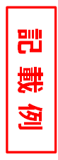
【 加盟店 ※四国銀行に口座をお持ちの場合 】 換金申込書（記載例）

Slide 13
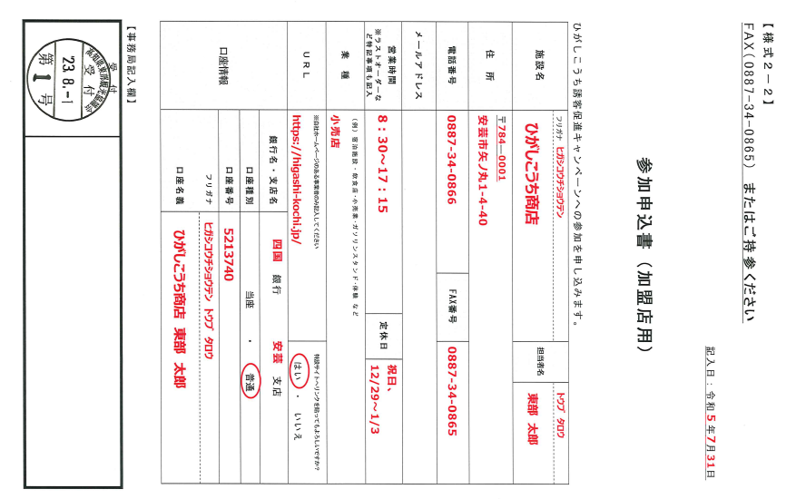
参加申込書（写）

Slide 14





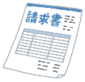
【 加盟店 ※四国銀行に口座をお持ちでない場合 】 クーポン券利用～精算までの流れ
【加盟店】クーポン券利用受付～精算までの流れ ※四国銀行に口座をお持ちでない場合
クーポン券の受付
郵便局の窓口に請求
郵便局の各支局が取りまとめ
東部観からの振込を確認
9/1～1/31まで
9/1～2/9まで（随時）
9/1～2/9までの毎週末
毎月中旬・下旬の２回
お客様 ➡
おでかけクーポン加盟店
おでかけクーポン加盟店
➡ 郵便局の窓口
郵便局の各支局 ➡ 東部観
東部観 ➡
おでかけクーポン加盟店
指定口座にお振込み
高知県東部
観光協議会
高知県東部
観光協議会
※クーポン券
裏面チェック
※加盟店名と
利用日記入
受け付けたクーポン券に、
宿泊施設名の記入があるか確認してください。宿泊施設名の記入がない場合は受け付けず、事務局へ連絡してください。
施設名と利用日を記入（ゴム印可）してください。
請求書とクーポン券をセットにして郵便局の各支局窓口に持参してください。
※請求書の様式は東部観で用意します。
※請求金額とクーポン券の枚数が合っていることを事前にご確認ください。
（郵便局の各支局が、加盟店より提出された請求書とクーポン券を毎週末取りまとめて東部観へ請求。）
請求書に基づき、東部観から指定口座にお振込みしますので、請求金額と相違ないかご確認ください。
請求書最終受付日
令和６年２月９日（金）午後５時まで
注 意 事 項
①キャンペーン期間は9/1～1/31までです。※利用状況に伴い期間調整あり
②クーポン券の裏面に宿泊施設名の記入（ゴム印）がない場合は受け付けず、事務局へ連絡してください。
③クーポン券をご利用の際の釣り銭は支払わないでください。また、クーポン券利用分には領収証は発行しないでください。
④クーポン券を受け取ることができなかった等の理由から、体験等を取り止めた場合に発生するキャンセル料は、
お客様負担としてください。
⑤紛失されたクーポン券は精算できませんので、紛失等にご注意ください。
⑥精算可能な窓口はひがしこうちエリア内にある郵便局の全ての支局となります（15ページ参照）。
⑦四国銀行に口座をお持ちの場合でも、郵便局に請求していただくことは可能です。
⑧精算請求の最終受付日は令和６年２月9日(金)となりますので、精算漏れにご注意ください。

Slide 16
【 加盟店 ※四国銀行に口座をお持ちでない場合 】 請求書（記載例）
この欄は、郵便局の
窓口で記入します。

Slide 17
【 加盟店 ※四国銀行に口座をお持ちでない場合 】 精算窓口一覧
市町村名 | 郵便局名 | 電話番号 | 市町村名 | 郵便局名 | 電話番号
室戸市 | 室戸郵便局 室戸椎名郵便局 室戸岬郵便局 羽根郵便局 吉良川郵便局 佐喜浜郵便局 | 0887-22-0410 0887-23-0744 0887-22-1193 0887-26-1800 0887-25-2200 0887-27-2800 | 東洋町 | 野根郵便局 甲浦郵便局 | 0887-28-1800 0887-29-2800
 |  |  | 奈半利町 | 奈半利郵便局 | 0887-38-4849
 |  |  | 田野町 | 田野郵便局 | 0887-38-2130
安芸市 | 安芸郵便局 安芸穴内郵便局 安芸土居郵便局 安芸伊尾木郵便局 安芸赤野郵便局 井ノ口郵便局 安芸本町郵便局 入河内郵便局 | 0887-35-2834 0887-34-1430 0887-34-1695 0887-35-4694 0887-33-2432 0887-34-2803 0887-35-7892 0887-36-2003 | 安田町 | 安田郵便局 正弘郵便局 | 0887-38-6152 0887-39-2011
 |  |  | 北川村 | 野友郵便局 | 0887-38-4549
 |  |  | 馬路村 | 馬路郵便局 魚梁瀬郵便局 | 0887-44-2220 0887-43-2101
 |  |  | 芸西村 | 芸西郵便局 | 0887-33-2445
窓口営業時間
月～金（祝日・年末年始除く）
午前９時～午後５時まで

Slide 18
【 加盟店 ※四国銀行に口座をお持ちでない場合 】 精算締切日と支払予定日
【精算窓口の受付時間について】
令和５年９月１日から令和６年２月９日までの月曜日から金曜日まで（祝日及び年末年始を除く）の
午前９時から午後５時までです。
【精算締切日と支払予定日について】
精算締切日と支払予定日については下のカレンダーよりご確認ください。
精算の最終受付日は令和６年２月9日(金)となりますので、精算漏れにご注意ください。

Slide 19
memo

Slide 20

一般社団法人 高知県東部観光協議会
TEL 0887-34-0866
FAX 0887-34-0865
MAIL tobukochi@vesta.ocn.ne.jp

